Slide 1
Ein Patient mit Thoraxschmerzen
Dr. Florian Pöggsteiner
Zentrale Notfallambulanz

Slide 2
Anamnese
55 jähriger Patient wird um 17:45 vorstellig
Akute Thorax- und Rückenschmerzen
Erbrechen
Zusätzlich seit 17 Uhr akute Atembeschwerden
Zyanotische Akren
Notes:
Der 55 jährige Patient wird um ca. 17:45 in der ZNA vorstellig. Er klagt über heftige Thorax und Rückenschmerzen und würde seit den Morgenstunden immer wieder erbrechen. Zusätzlich seien um ca 17:00 während dem Duschen akute Atembeschwerden hinzugekommen. Außerdem waren zyanotische Akren auffällig.

Slide 3
Anamnese
Vorerkrankungen
- Diabetes mellitus Typ 2
- chronischer Nikotinabusus
- ACI Stenose links
- Z.n. ischämischen Infarkt Posteriorstromgebiet links
Notes:
Als Vorerkrankungen lassen sich ein Diabetes mellitus Typ 2, ein chronischer Nikotinabusus, eine ACI Stenose und Z.n. ischämischen Infarkt im Posteriorstromgebiet links erheben.

Slide 4
Vital bedrohliche Thoraxschmerz Differentialdiagnosen
„BIG FIVE“
Akutes Koronarsyndrom
Pulmonalembolie
Pneumothorax
Aortendissektion
Ösophagusruptur
Notes:
Bei akuten Thoraxschmerzen gibt es die „BIG FIVE“ Differentialdiagnosen, welche akut vital bedrohlich sein können, zu beachten. Diese sind das akute Koronarsyndrom, die Pulmonalarterielle Embolie, der Pneumothorax, die Aortendissektion, und die Ösophagusruptur.

Slide 5
Vitalparameter
Puls: 88/min
SpO2: 95% bei Raumluft
Temperatur: 37,1 °C
Blutdruck: nicht messbar
Notes:
In der ZNA werden in der Triage immer gleich die Vitalparameter gemessen und ein EKG geschrieben. Die Vitalparameter des Patienten zeigten einen normofrequenten Herzrhythmus, die Sauerstoffsättigung bei Raumluft war unauffällig. Die Körpertemperatur lag bei 37,1 °C und der Blutdruck war nicht messbar. Die Pflege in der ZNA hat dann noch mehrmals versucht den Blutdruck zu messen.

Slide 6
Vitalparameter
Puls: 88/min
SpO2: 95% bei Raumluft
Temperatur: 37,1 °C
Blutdruck: 305 mmHg systolisch
Notes:
….Und es hat sich dann doch ein Blutdruck messen lassen und zwar 305mmHg systolisch.

Slide 7
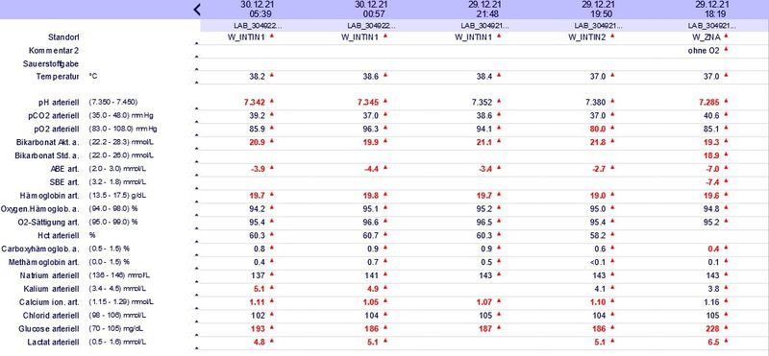
Arterieller Astrup
Notes:
Im arteriellen Astrup zeigt sich eine Laktatazidose mit pH von 7,28, einem Bikarbonat von 19 und einem BE -7. Laktat von 6,5. Auffällig ist auch hier schon ein Hb von 19,6.

Slide 8
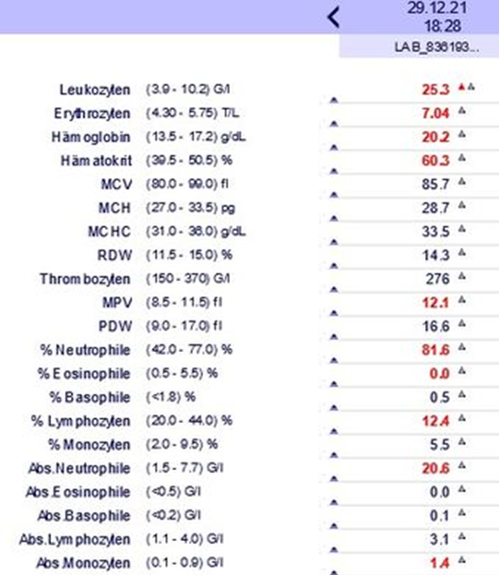
Aufnahmelabor
Notes:
Im Blutbild ist eine Leukozytose mit 25G/l, sowie Polyglobulie mit Hb von 20g/dl und Hämatokrit von 60% ersichtlich

Slide 9
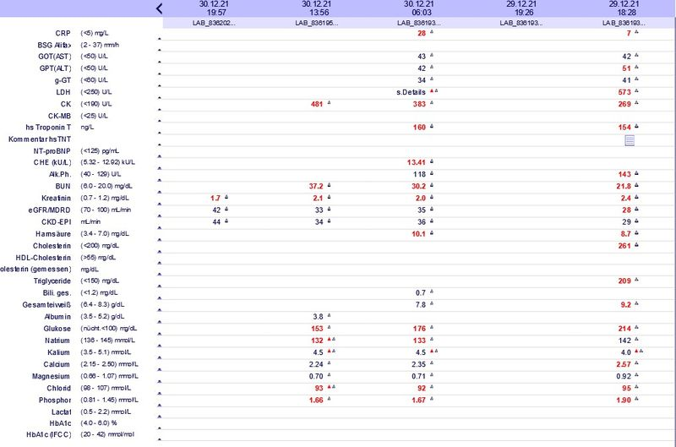
Aufnahmelabor
Notes:
In der klinischen Chemie sieht man, dass die Herzenzyme erhöht waren. Im EKG war kein Hinweis auf einen STEMI. In den Verlaufskontrollen hat sich hier keine wesentliche Dynamik gezeigt. Auffällig zeigt sich ein akuter Nierenschaden mit Kreatinin von 2,4.

Slide 10
Hypertensiver Notfall
Akuter Nierenschaden
Therapie in ZNA:
12,5mg Ebrantil -> 110 mmHg systolisch
Rascher erneuter Anstieg auf > 230mmHg
Notes:
Beim Patienten liegt also ein hypertensiver Notfall mit akutem Nierenschaden vor. Der Patient hat in der ZNA natürlich noch vor erhalt der Laborparameter 12,5mg Ebrantil iv. erhalten, worauf sich die Blutdruckwerte kurzfristig auf 110mmHg systolisch senken ließen. Kurze Zeit später ist es allerdings wieder zum Anstieg auf > 230mmHg systolisch gekommen.

Slide 11
Weitere Befunderhebung
CT Angio zum Dissektionsausschluss
Notes:
Es wurde anschließend beim sofort eine CT Angiographie durchgeführt um die akut vital bedrohlichen Differentialdiagnosen und hier v.a. die Aortendissektion, weil sei klinisch am besten gepasst hätte, auszuschließen.

Slide 12
CT Angio
Keine Aortendissektion
Keine Ösophagusruptur
Kein Pneumothorax
Keine PAE
Ev. Bilderklärung

Slide 13
CT Angio
Keine Aortendissektion
Keine Ösophagusruptur
Kein Pneumothorax
Keine PAE
Raumforderung im Bereich der rechten Nebenniere
Ev. Bilderklärung

Slide 14
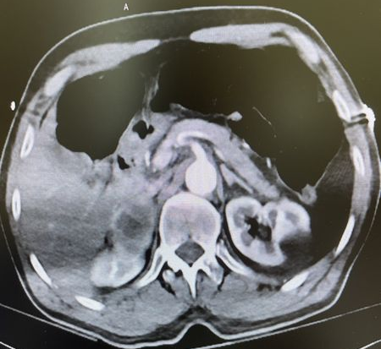
CT Angio

Slide 15
CT Angio

Slide 16
Aufnahme auf Interne Intensiv bei hypertensivem Notfall mit V.a. Phäochromozytom
Stabilisierung des Blutdruckes
Weitere Diagnostik

Slide 17
Phäochromozytom
Geht aus chromaffinen Zellen des Nebennierenmarks hervor
Geschätzte jährliche Inzidenz: 2-8 pro 1 Mio.¹
Meist sporadisches Auftreten
40% weisen eine familiäre Häufung auf
¹ Deutsche Gesellschaft f. Endokrinologie
Notes:
Meist gutartiger Katecholamin-produzierender Tumor der aus den chromaffinen Zellen des Nebennierenmarks hervorgeht. Die geschätzte Inzidenz des Phäochromozytoms beträgt ca. 2-8 Neuerkrankungen pro 1 Millionen Einwohner. Die meisten Katecholamin produzierenden Tumore, wie auch das Phäochromozytom zeigen ein sporadisches Auftreten. Allerdings zeigen 40% der Erkrankten eine genetische/familiäre Häufung.
Diese haben jedoch eine höhere Wahrscheinlichkeit für das Auftreten eines bilateralen Phäochromozytoms oder eines Paraganglioms. Zusätzlich gibt es einige genetische Erkrankungen die mit einem gehäuften Auftreten eines Phäochromozytoms korrelieren. (Hippel-Lindau (VHL) Syndrom, Multiple
endokrine Neoplasie Typ 2 (MEN2), Neurofibromatose Typ 1 (NF1)).

Slide 18
Phäochromozytom Symptome
Klassische Trias
- episodische Kopfschmerzen 70-90%
- Schwitzen 60-70%
- Tachykardie 50-70%
Bluthochdruck 80-100%
Weniger häufige Zeichen: orthostatische Hypotonie, Gewichtsverlust, Polyurie, Polydipsie, BSG↑, Insulinresistenz, Hyperglykämie, Leukozytose, sekundäre Erythrozytose durch Überproduktion von Erythropoietin
Notes:
Ungefähr 50% der Patientien mit Phäochromozytom weisen Symptome auf. Die klassische Trias des Phäochromozytoms besteht aus episodischen Kopfschmerzen, generalisieretem Schwitzen und Tachykardie. Die klassische Trias weisen jedoch die wenigsten Patienten auf. Das häufigste Symptom ist der Bluthochdruck, jedoch weisen ca. 5-15% der Patienten normale Blutdruckwerte auf. Weniger häufige Symptome und Zeichen sind orthostatische Hypotonie (mögliches Zeichen eines Volumenmangels), Gewichtsverlust, Polyurie, Polydipsie, BSG↑, Insulinresistenz, Hyperglykämie, Leukozytose, sekundäre Erythrozytose durch Überproduktion von Erythropoietin. Wie es auch beim Patentenfall war.
Katecholamineausschüttung ->Stresszustand -> Hypermetabolismus -> Insulinresistenz, erhöhte Glucoseproduktion. Laborchemisch imponiert dieser Zustand durch Hyperlaktatämie und Hyperglykämie.

Slide 19
Phäochromozytom Diagnostik u. Therapie
Notes:
Bei der Diagnostik von Katecholamin-produzierenden Tumoren ist es wichtig alle Medikamente (sofern vertretbar) abzusetzen, die mit Katecholaminen interferieren. Vor allem Psychopharmaka interferieren sehr stark mit den Katecholaminspiegeln im Plasma und Harn.
Zum Nachweis eines Phäochromozytoms werden die Metanephrine und Katecholamine im 24h Sammelharn oder im Blutplasma bestimmt. Allerdings ist die Plasmabestimmung sehr von präanalytischen Faktoren abhänging. Es muss also das Blut von eine liegenden Kanüle abgenommen werden bei nüchternen, liegenden Patienten.
Sollten hier normale Katecholaminspiegel herauskommen, ist eine Kontrolle angezeigt, wenn möglich wenn der Pat gerade symptomatisch ist.

Slide 20
Phäochromozytom Diagnostik u. Therapie
Notes:
Beweisend für ein Phäochromoztom ist ein nachweisbarer Katecholaminüberschuss im 24h Sammelharn bzw. im Plasma.
(Im 24h Sammelharn Normetanephrine >900 mcg/24 hours or metanephrine >400 mcg/24 hours, Norepinephrine >170 mcg/24 hours, Epinephrine >35 mcg/24 hours, Dopamine >700 mcg/24 hours
Im Plasma sind die Cutoffs zum Ausschluss eines Phäochromozytoms Metanephrin <0,3nmol/l und Normetanephrin < 0,66nmol/l, sofern präanalytisch alles beachtet wurde.)
Wenn der biochemische Nachweis eines Phäochromozytoms erfolt ist, sollte eine Bildgebung erfolgen. Je nach Befund erfolgt dann eine weitere Abklärung .

Slide 21
Phäochromozytom Diagnostik u. Therapie
Notes:
Bei adrenalem oder paraaortalem Tumor wird ein Iobenguane I-123 scan – bei uns als Metaiodobenzylguanidin (MIBG) Szintigraphie bekannt - durchgeführt um etwaige Absiedelungen zu detektieren.
Wird intaabdominell kein Tumor gefunden soll zuerst die Diagnose überdacht werden (Präanalytik). Wenn die Diagnose nach wie vor wahrscheinlich ist kann hier auch eine MIBG Szintigraphie bzw MRT oder PET gemacht werden.
Prinzipiell wird bei allen Patienten mit nachgewiesenen Phäochromozytom eine genetische Testung empfohlen, weil dieser Tumor mit einigen genetischen Erkrankungen vergesellschaftet ist.
Die Therapie des operablen Phäochromozytoms ist die chirurgische Resektion. Hier muss aber die präoperative Alpha und nachfolgend Betablokade beachtet werden um den Blutdruck zu stabilisieren und um intraoperativen hypertensiven Krisen vorzubeugen. Die Alphablockade wird üblicherweise mit Phenoxybenzamin mindestens 7 Tage vor der Operation begonnen. Wichtig zu beachten ist , dass die Betablockade niemals vor der Alphablockade angefangen werden darf, da eine Blockade der vasodilatatorischen peripheren Betarezeptoren zu einer ungehinderten Stimulierung der Alpharezeptoren führt und somit die Hypertension noch verschlimmern kann.

Slide 22
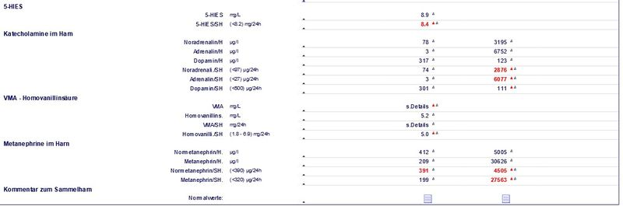
Patientenfall-Katecholamine und Metanephrine im Harn
Notes:
Zurück zu unserem Patienten. Hier haben wir die Katecholamine im Harn bestimmt und man sieht, dass eine massive Erhöhung besteht. Zur Betätigung eines Phäochromozytoms genügt ein Normetanephrinspiegel von >900µg/24h (4505); Metanephrispiegel >400µg/24h

Slide 23
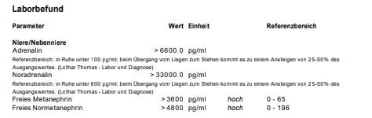
Patientenfall-Katecholamine und Metanephrine im Serum
Notes:
Beim Patienten wurden auch die Katecholamine im Serum bestimmt. Hier zeigte sich auch massiv erhöhte Werte der Katecholamine.

Slide 24
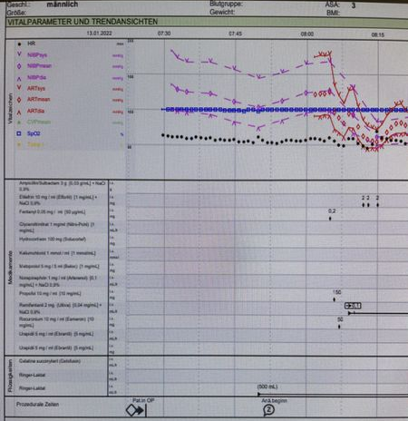
Narkoseprotokoll
Notes:
Zum Abschluss möchte ich noch Teile vom Narkoseprotokoll zeigen. Man sieht recht eindrucksvoll, dass der Pat, trotz guter präoperativer Vorberitung, mit dem Blutdruck zwischen 200-300 und 70mmHg hin und hergesprungen ist.

Slide 25
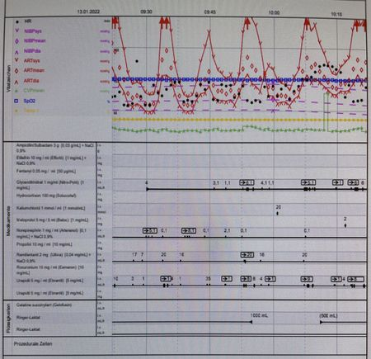
Narkoseprotokoll
Notes:
Beim Medienservice (Tel.92918) kann man bitten, dass im Haus gemachte Röntgen, CT, MR usw. einem als JPG-file per email zugeschickt werden, damit man diese dann mit der Funktion „Einfügen“, weiter zu Graphik in die Folien bringt. Auch selbst gemachte Fotos vom Patienten, z.B. von einem Hautausschlag, einer auffälligen Blickdiagnose machen sich gut.

Slide 26
Danke für die Aufmerksamkeit
Fragen?

Slide 27
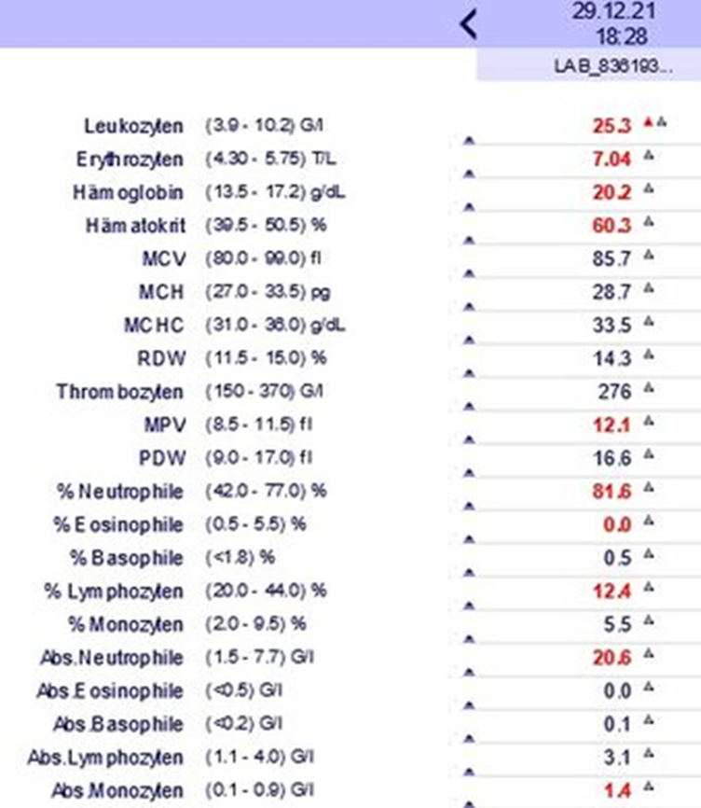
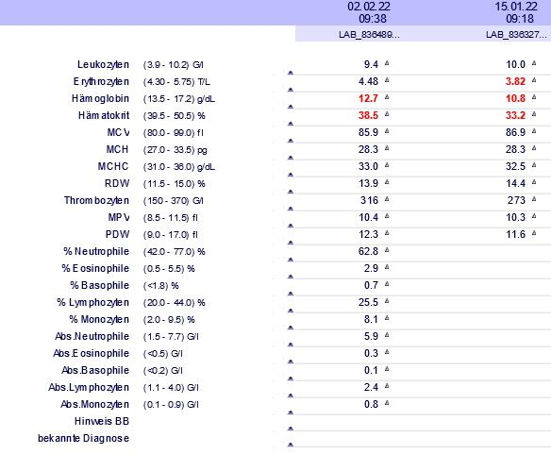
Patientenfall-Verlauf
Aufnahme
Entlassung

Slide 28
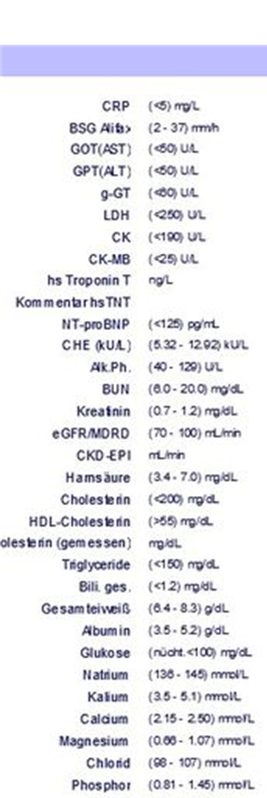
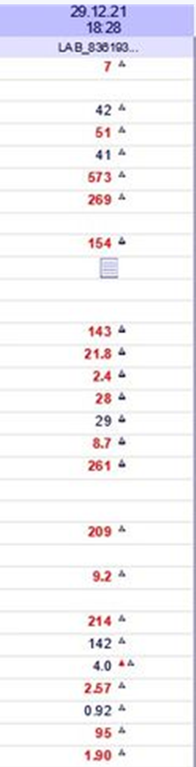
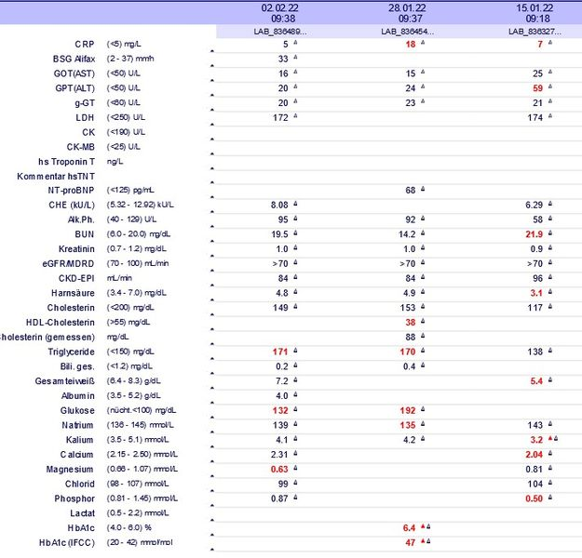
Patientenfall-Verlauf
Aufnahme
Entlassung

